Slide 1
Angular
Programa tu Futuro
Agosto 2020

Slide 2




Angular
Angular construye las páginas basado en sus componentes, los cuales pueden reutilizarse. Para crear un nuevo componente:
calcular-promedio.component.html
calcular-promedio.component.css
Carpeta
Nombre del Componente
calcular-promedio.component.ts
Angular Cli
#Crear un nuevo componente
ng g component components/CalcularPromedio

Slide 3

Angular
import { BrowserModule } from '@angular/platform-browser';
import { NgModule } from '@angular/core';
import { AppRoutingModule } from './app-routing.module';
import { AppComponent } from './app.component';
import { CalcularPromedioComponent } from './componentes/calcular-promedio/calcular-promedio.component';
@NgModule({
declarations: [
AppComponent,
CalcularPromedioComponent
],
imports: [
BrowserModule,
AppRoutingModule
],
providers: [],
bootstrap: [AppComponent]
})
export class AppModule { }
app.module.ts

Slide 4
Angular
<div class="container-fluid">
<h1>Componente Principal</h1>
<p>Esto es parte del componente principal</p>
<app-calcular-promedio></app-calcular-promedio>
<router-outlet></router-outlet>
</div>
app.component.html

Slide 5
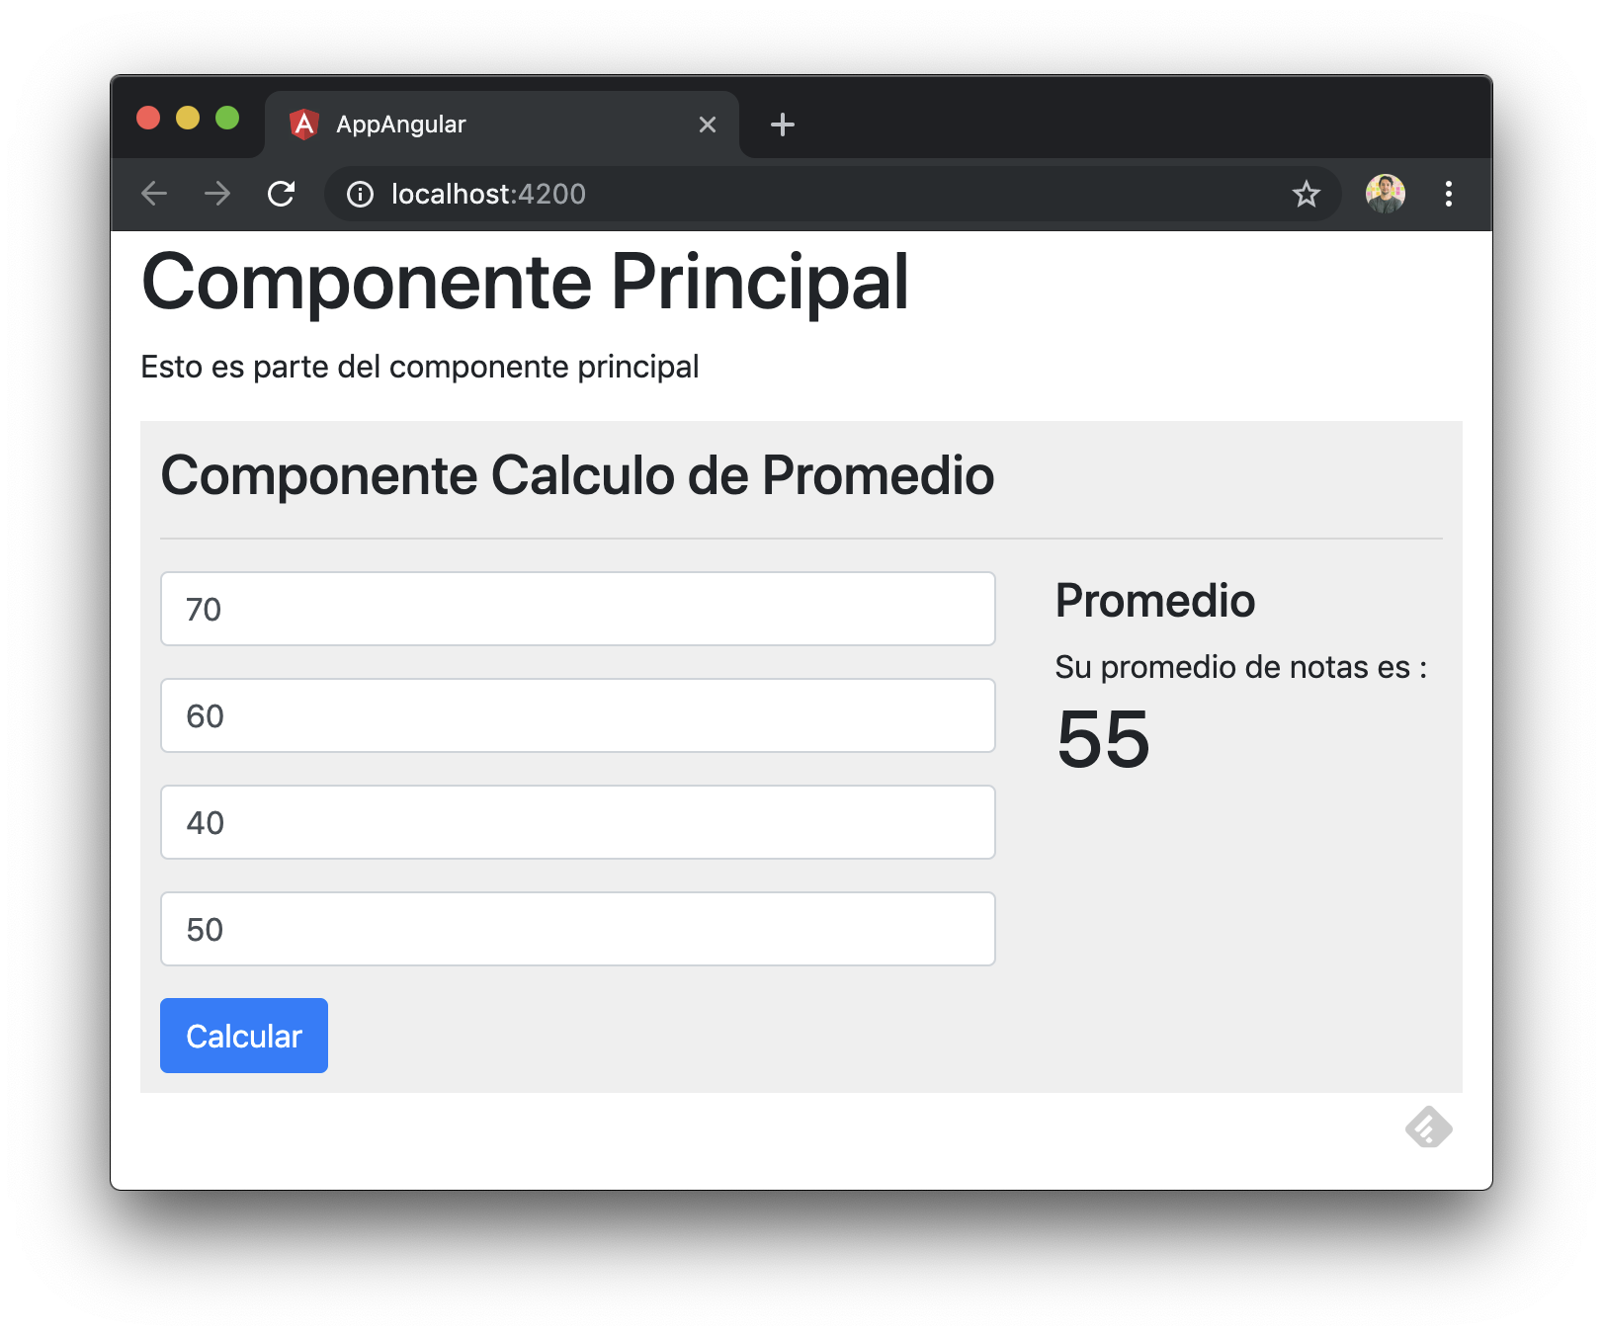
Angular
AppComponent
Calcular Promedio

Slide 6
Angular
Hay tres tipos de directivas en angular
Componentes : Directivas con un template
Estructurales : Directivas que cambian en DOM
Atributos: Directivas implementadas a través de atributos que pueden modificar el elemento al que están asignadas.

Slide 7
Angular
NgFor
Directiva estructural que permite repetir ítems de una lista.
cursos:string[] = [
"Microservicios",
"Desarrollo Web",
"Machine Learning"];
<ul>
<li *ngFor="let curso of cursos">
{{curso}}
</li>
</ul>

Slide 8
Angular
NgFor
Directiva estructural que permite repetir ítems de una lista.
cursos:string[] = [
"Microservicios",
"Desarrollo Web",
"Machine Learning"];
<ul>
<li *ngFor="let curso of cursos">
{{curso}}
</li>
</ul>

Slide 9
Angular
NgIF
Directiva estructural que permite incluir una condición de true o false
show:boolean = true;
<div *ngIf="show">Text to show</div>

Slide 10
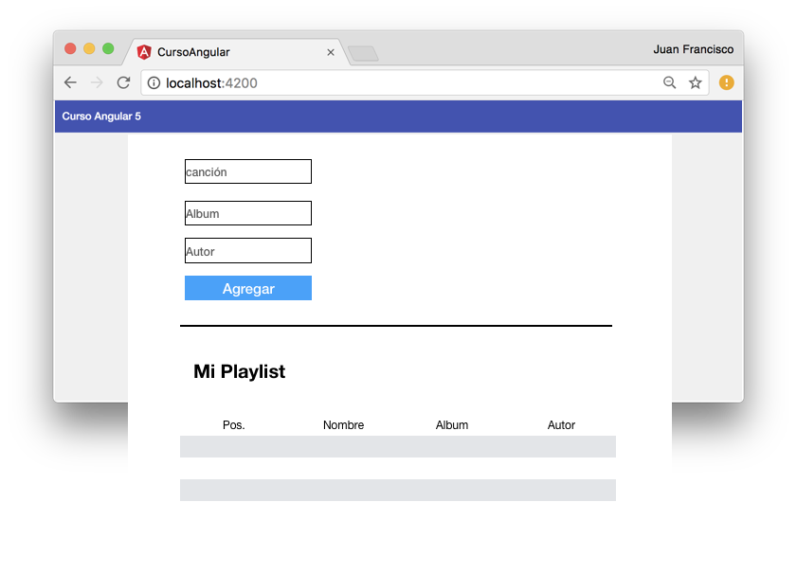
Angular
Crear una aplicación angular que permita crear una playlist, según las canciones que agregue mediante un formulario. La lista de canciones debe ser mostrada en una tabla.

Slide 11
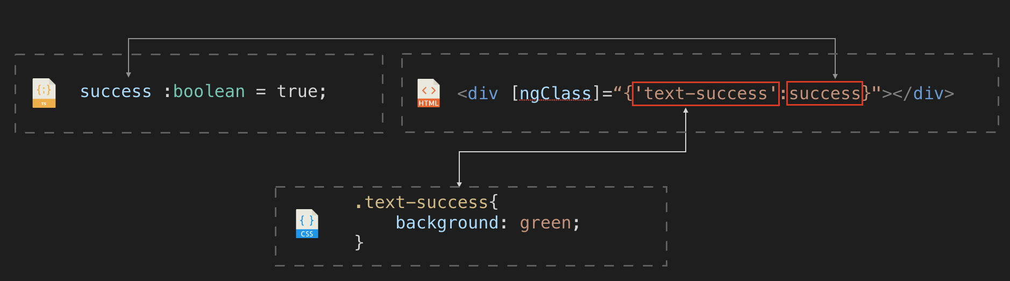
Angular
NgClass
Directiva estructural que permite incluir una clase en base a una condición de true o false

Slide 12
Angular
El routing en Angular nos permite implementar navegación en nuestra aplicación, podemos asignar vistas/componentes específicos para cada url que deseemos.
Routing nos permite enviar y recibir parámetros.
/playlist
/promedio

Slide 13
Angular
import { BrowserModule } from '@angular/platform-browser';
import { NgModule } from '@angular/core';
import { FormsModule } from '@angular/forms';
import { AppRoutingModule } from './app-routing.module';
import { AppComponent } from './app.component';
import { CalcularPromedioComponent } from './componentes/calcular-promedio/calcular-promedio.component';
@NgModule({
declarations: [
AppComponent,
CalcularPromedioComponent
],
imports: [
BrowserModule,
AppRoutingModule,
FormsModule
],
providers: [],
bootstrap: [AppComponent]
})
export class AppModule { }

Slide 14
Angular
import { NgModule } from '@angular/core';
import { Routes, RouterModule } from '@angular/router';
const routes: Routes = [];
@NgModule({
imports: [RouterModule.forRoot(routes)],
exports: [RouterModule]
})
export class AppRoutingModule { }
Definir las rutas

Slide 15
Angular
const routes: Routes = [
{path:"", component:HomeComponent},
{path:"promedio", component:CalcularPromedioComponent},
{path:"playlist", component:PlaylistComponent}
];
/promedio

Slide 16
Angular
<div class="container-fluid">
<h1>Componente Principal</h1>
<p>Esto es parte del componente principal</p>
<router-outlet></router-outlet>
</div>

Slide 17
Angular
AppComponent
router-outlet
/playlist
/promedio
PlaylistComponent
CalcularPromedioComponent

Slide 18
Angular
href -> enlace tradicional, con redirección, si se hace click te lleva a otra página (como si fuera otra distinta), recargando todo, no recomendable para una SPA.
routerLink -> mantiene el index.html y usando <router-outlet></router-outlet> quita y pone el componente al que hace referencia, mostrándolo en esa parte del index.html.
<a href="playlist">Playlist</a>
<a routerLink="playlist" >Playlist</a>

Slide 19
Ejercicio
Agregue una tercera ruta, que muestre el login que hizo clases atrás. La vista debe validar que el usuario sea “admin” y la contraseña “1234”.
Tras login correcto, debe dirigirse a la vista con la playlist.
Tras error de login, mostrar una alerta indicando el error.

